Slide 1
Prezentare proiect Algoritmi Fundamentali
Tudor Vladut-Alexandru, Info1, Grupa 5
Profesor: Iordache Dorin

Slide 2
Algoritmul in 2 pasi:
Construim Arborele Huffman si atribuim fiecarui caracter codul binar respectiv
Inlocuim fiecare caracter introdus cu codul binar respectiv

Slide 3
Compresie text folosind Coduri Huffman
În teoria informației , codificarea Huffman se referă la un algoritm de codificare a simbolurilor utilizat pentru compresia datelor, bazat pe principiul găsirii sistemului optim pentru codificarea șirurilor pe baza frecvenței relative a fiecărui caracter. A fost dezvoltat în 1952 de David A. Huffman , doctorand la MIT și publicat în O metodă pentru construirea codurilor de redundanță minimă .
Astfel , programul transforma un sir de caractere in cod binar.

Slide 4
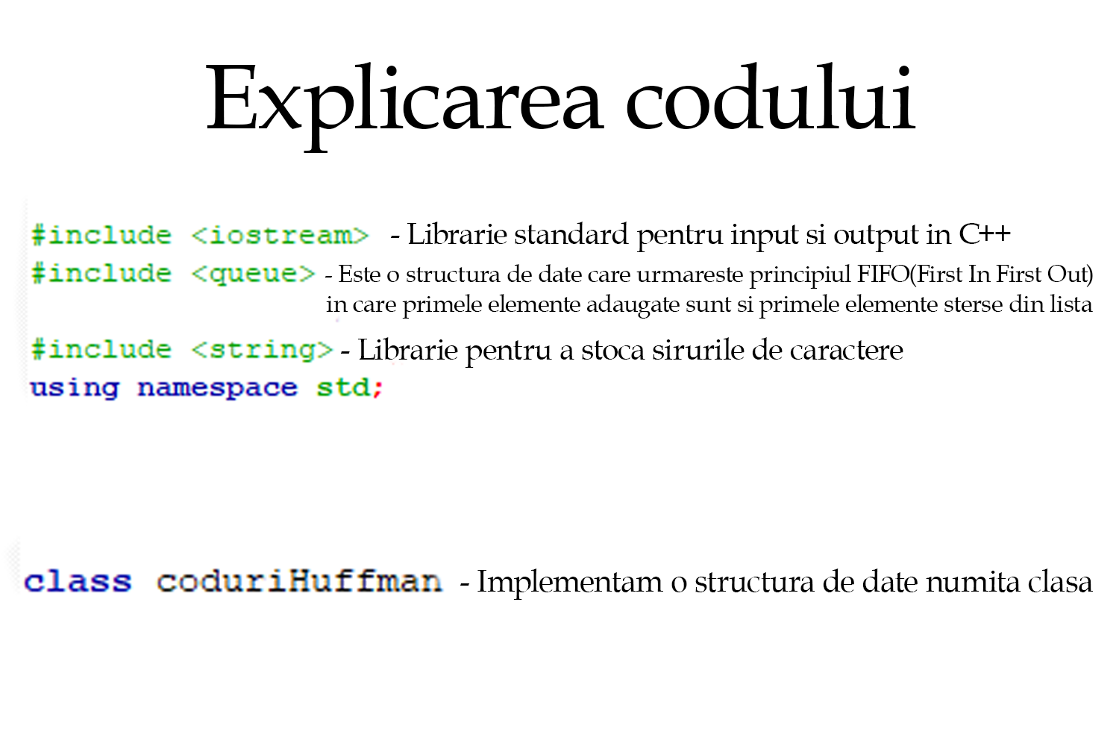

Slide 5
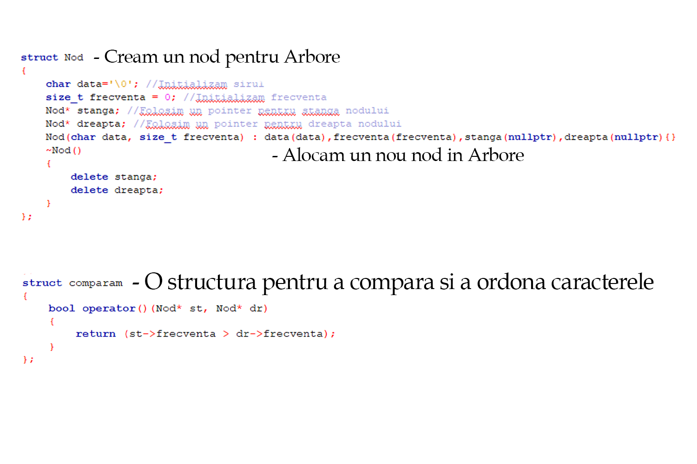

Slide 6
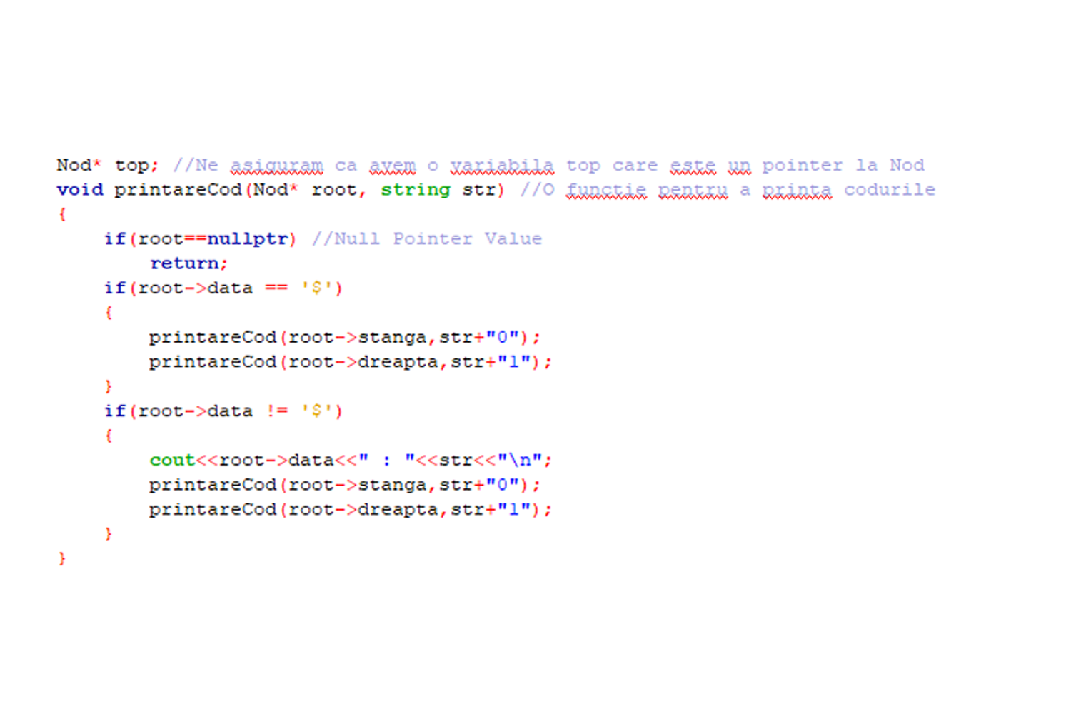

Slide 7
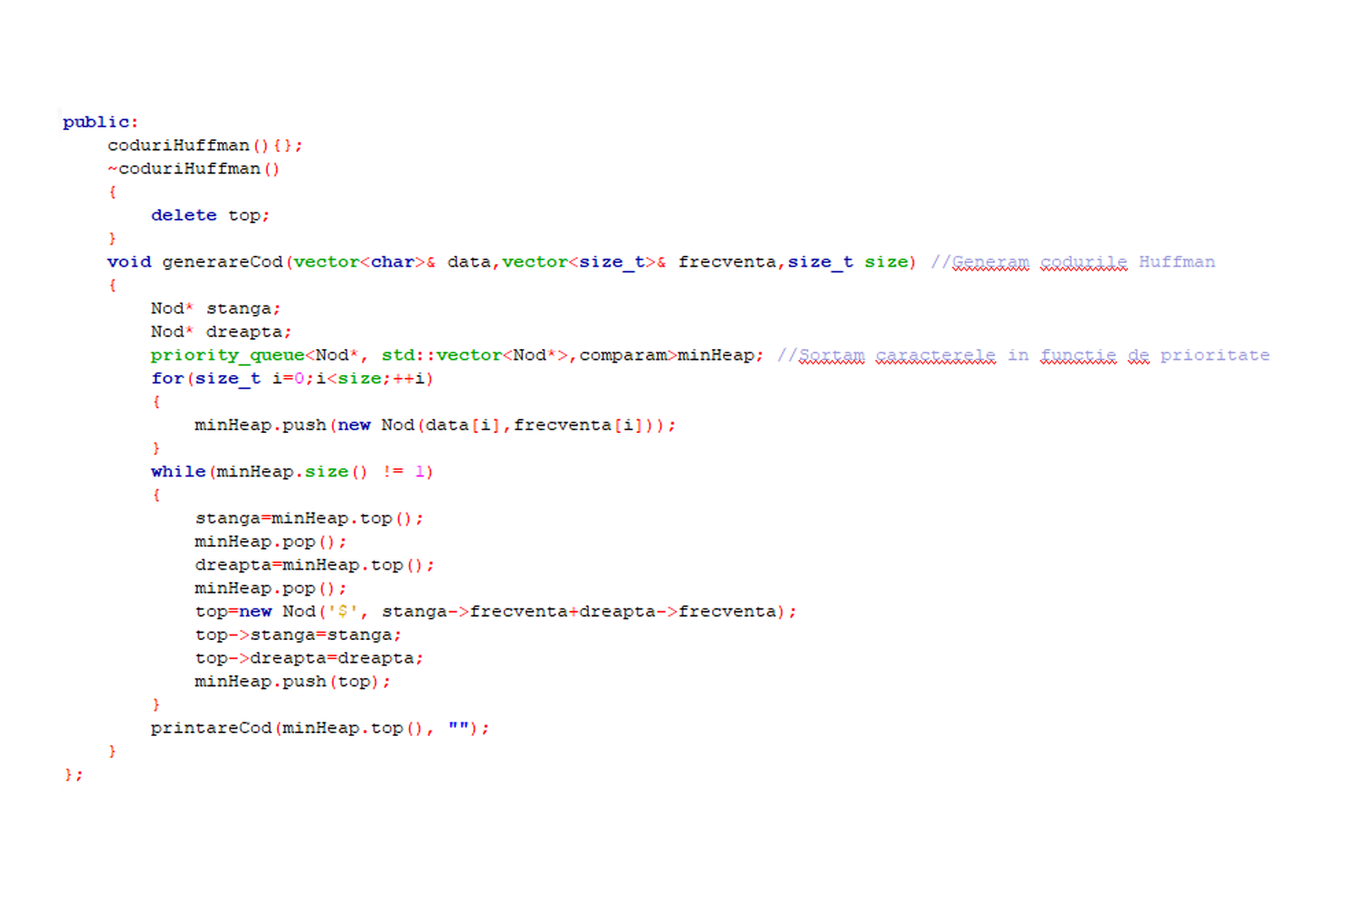

Slide 8
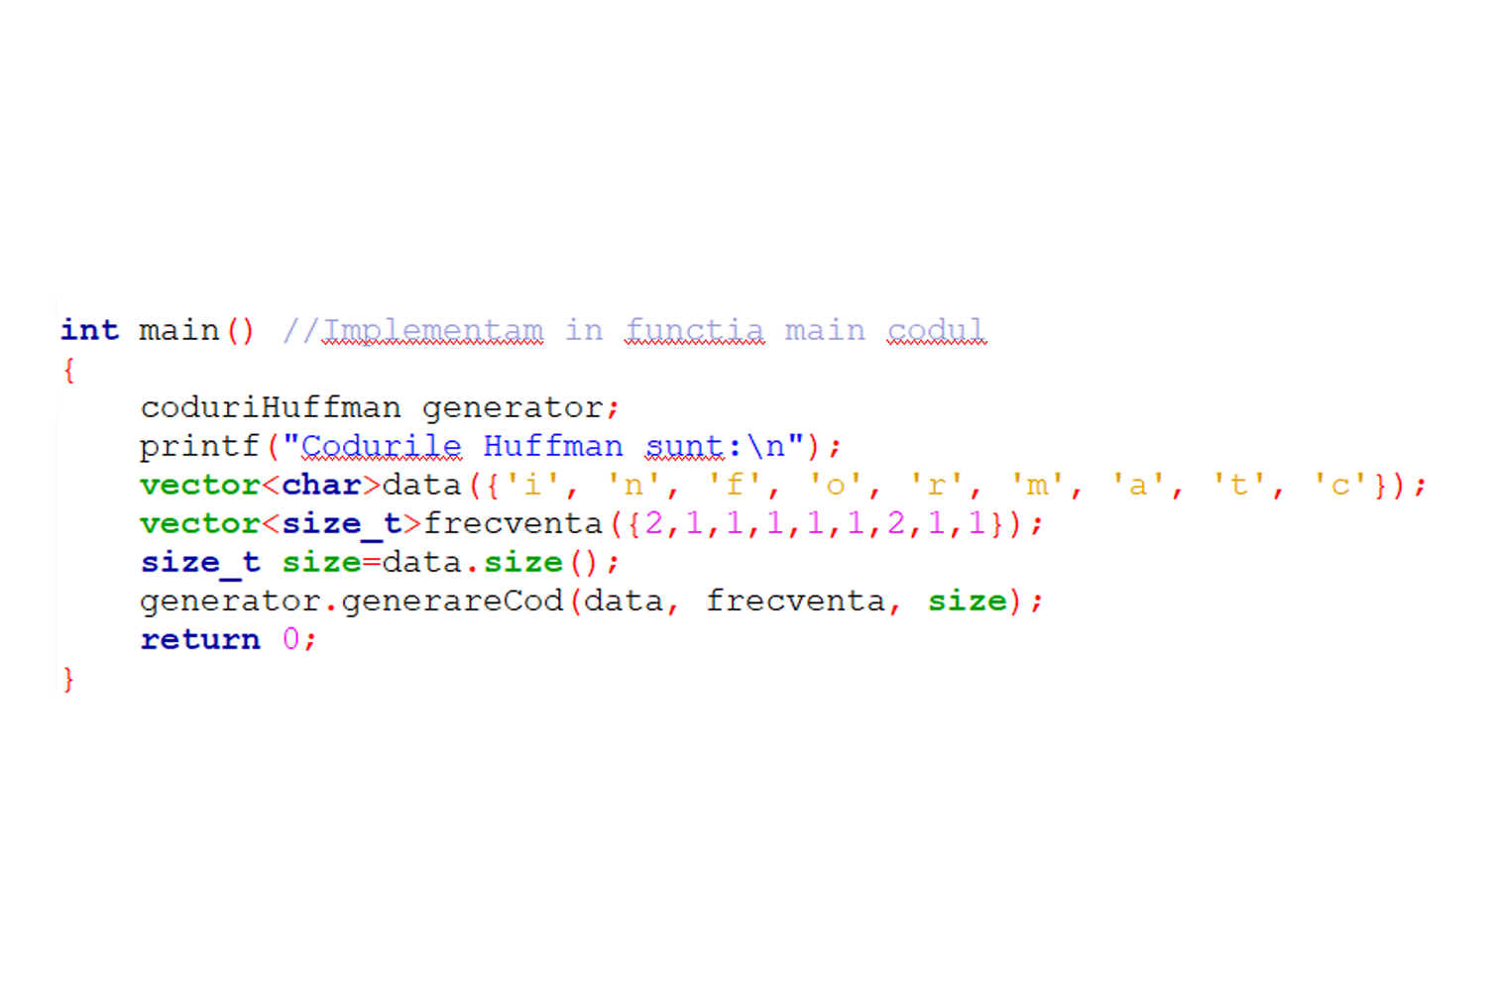

Slide 9
Bibliografie
https://koaha.org/wiki/Codifica_di_Huffman
https://www.youtube.com/watch?v=RfYf2IMNDo0
https://www.w3schools.com
https://www.techiedelight.com/huffman-coding/
https://en.wikipedia.org/wiki/Huffman_coding

